Slide 1
Aspetti innovativi introdotti dal D.Lgs 18/2023
Monastero di Astino (BG), 22 marzo 2024
Giorgio Temporelli
info@giorgiotemporelli.it

Slide 2
D.Lgs 31/01 D.Lgs 18/23
Il 16 dicembre 2020 (dopo oltre vent’anni dall’entrata in vigore della direttiva 98/83/CE) viene pubblicata la nuova direttiva (UE) 2020/2184 concernente la qualità delle acque destinate al consumo umano, che contiene sostanziali novità rispetto alla precedente, con profonde riforme che interessano i gestori d’acquedotto, gli operatori del settore trattamento acque ed anche direttamente i cittadini.
Alcune disposizioni della direttiva 98/83/CE richiedevano di essere sottoposte a revisione, mentre esigenze dettate dalla trasparenza della comunicazione al cittadino, da un nuovo approccio alla sicurezza basato sulla valutazione dei rischi e le recenti normative e tendenze in materia ambientale hanno imposto la formulazione di parti totalmente nuove.
Il 6 marzo 2023 è stato pubblicato sulla GU il nuovo D.Lgs. 23 febbraio 2023, n.18 che recepisce, a livello nazionale, la direttiva (UE) 2020/2184 e apporta ulteriori elementi innovativi.

Slide 3
 | Direttiva (UE) 2020/2184 | D.Lgs 18/2023
Testo N. pagg. | 62 (di cui 13 di intro) | 79 (di cui 1 intro) trattazione molto più approfondita sulla valutazione rischi e PSA
Parametri | All.I Parte A microbiologici All.I Parte B chimici All.I Parte C indicatori All.I Parte D distribuzione interna | All.I Parte A microbiologici All.I Parte B chimici All.I Parte C1 indicatori All.I Parte C2 indicatori raccomandati tratt. desaliniz. e addolcimento All.I Parte D distribuzione interna
Allegati | N.7 All.I valori di parametro All.II controllo e monitoraggio All.III specifiche analisi parametri All.IV informazioni al pubblico All.V principi per la definizione di metodologie comuni per i materiali che entrano in contatto con acque destinate consumo umano All.VI direttiva abrogata All.VII tavola concordanza nuova vecchia direttiva | N.9 All.I valori di parametro All.II controllo e monitoraggio All.III specifiche analisi parametri All.IV informazioni al pubblico All.V identificazione acque la cui qualità non è oggetto di regolamentazione del presente decreto All.VI criteri di approvazione di un PSA per le forniture idropotabili All.VII info ambientali per la valutazione e gestione del rischio nelle aree di alimentazione dei punti di prelievo di acque destinate consumo umano All.VIII classi di strutture prioritarie All. IX requisiti per immissione sul territorio nazionale di REMAF da impiegare nel trattamento di acque destinate consumo umano

Slide 4
Aggiornamento dei parametri chimici
I parametri chimici hanno subito una importante revisione, con la modifica dei valori per alcuni parametri e con l’introduzione nell’elenco di nuove sostanze per le quali gli studi hanno dimostrato la tossicità per l’uomo
Parametro | Unità misura | Vecchio VP | Nuovo VP | Note
Sb | µg/l | 5 | 10
Bisfenolo A | µg/l | - | 2.5
B | mg/l | 1.0 | 1.5/2.4* | *per acque desalinizzate o contaminate geologicamente
ClO₃⁻ | mg/l | - | 0.25*/0.70** | *entro 12/01/26, **se si usa ClO₂ per la disinfezione
ClO₂⁻ | mg/l | 0.70 | 0.25/0.70* | *se si usa ClO₂ per la disinfezione
Cr | µg/l | 50 | 50/25* | * dal 12/01/26
HAAs | µg/l | - | 60 | ∑ Cl-AA, Cl₂-AA, Cl₃-AA, Br-AA, Br₂-AA
Pb | µg/l | 10 | 10/5* | * dal 12/01/36
Microcistina-LR | µg/l | - | 1.0 | solo in caso di bloom algale
PFAS TOT | µg/l | - | 0.50
∑ PFAS | µg/l | - | 0.10 | perfluoroalchilici con ≥ C₃, perfluoroalchileteri con ≥ C₂
Se | µg/l | 10 | 20/30* | *per acque contaminate geologicamente
U | µg/l | - | 30

Slide 5
Materiali a contatto con l’acqua potabile e RemaF
D.Lgs 23 febbraio 2023 n.18, agli Articoli 10 e 11, dà indicazioni in merito ai requisiti minimi di igiene per i materiali, i reagenti chimici e i materiali filtranti attivi o passivi che entrano a contatto con l’acqua potabile.
I materiali che possono, in ogni modo, entrare a contatto con le acque potabili NON devono, nel tempo:
a) compromettere la salute umana come previsto dal presente decreto;
b) alterare il colore, l’odore o il sapore dell’acqua;
c) favorire la crescita microbica;
d) causare il rilascio in acqua di contaminanti a livelli superiori a quelli accettabili per il raggiungimento delle finalità previste per il loro utilizzo.
I ReMaF (reagenti chimici e materiali filtranti attivi o passivi) a decorrere dal 12 gennaio 2036 possono essere immessi sul mercato nazionale e utilizzati esclusivamente quelli conformi al presente decreto, autorizzati dal CeNSiA (Centro Nazionale per la Sicurezza delle Acque) e registrati nel sistema AnTeA (Anagrafe Territoriale dinamica delle Acque potabili).

Slide 6
Migliorare l’accesso all’acqua
Il D.Lgs n.18/2023, all’Art.17, prevede che le regioni e province autonome adottino le misure necessarie per migliorare l’accesso alle acque destinate al consumo umano, in particolare assicurandone l'accesso ai gruppi vulnerabili ed emarginati, migliorandone l’accesso per chi già ne beneficia e promuovendo l’uso di acque di rubinetto:
obblighi di punti di accesso alle acque per edifici prioritari, quantomeno per aeroporti, stazioni, stabilimenti balneari.
creando dispositivi e punti di erogazione dell’acqua all’esterno e all’interno degli spazi pubblici, nelle pubbliche amministrazioni e negli edifici pubblici, in modo proporzionato alla necessità di tali misure e tenendo conto delle condizioni locali specifiche, quali il clima e la geografia, e promuovendo la fruibilità dei punti di accesso all’acqua mediante appropriata informazione;
incentivando la messa a disposizione di acqua potabile a titolo gratuito, ai clienti di ristoranti, mense e servizi di ristorazione;
avviando campagne di informazione per i cittadini circa la qualità dell’acqua destinata a consumo umano.

Slide 7
Punti di rispetto della conformità
Il D.Lgs 23 febbraio 2023 n.18 all’Art. 5 precisa che il gestore si considera aver adempiuto agli obblighi di cui al presente decreto quando i valori di parametro, fissati nell’allegato I, sono rispettati nel punto di consegna (CONTATORE), che identifica il punto di delimitazione tra la rete di distribuzione e l’impianto di distribuzione interna dell’edificio
Inquilino
Condominio
Rispetto dei valori di parametro
Gestore

Slide 8
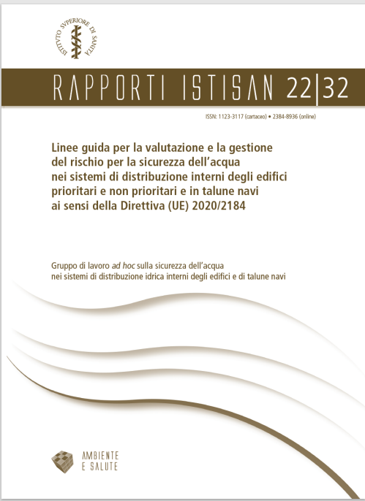
GIDI
Il decreto sposta anche l’attenzione sino al punto di utenza (ovvero il rubinetto), prevedendo ivi la conformità per i rubinetti utilizzati per il consumo umano all’interno dei locali pubblici e privati e per le case dell’acqua.
Il mantenimento della qualità dell’acqua destinata al consumo umano assume un valore molto importante, tale responsabilità ricade sul titolare o il gestore dell’edificio o della struttura, definito come GIDI (Gestore Idrico Distribuzione Interna), es. il dirigente scolastico per una scuola, il direttore sanitario per un ospedale, ecc..
Il GIDI può assumere direttamente le funzioni di prevenzione e controllo sulla rete idrica per quanto riguarda la qualità dell’acqua resa disponibile ai punti d’uso, oppure può delegare tale funzione a consulenti qualificati (esperti esterni).
Si richiede al GIDI di effettuare una valutazione e una gestione del rischio legata al sistema di distribuzione idrico interno all’edificio, differente a seconda che lo stesso sia considerato prioritario o non prioritario.

Slide 9
Classificazione degli edifici
Classe edificio | Esempi | Azione a carattere d’obbligo | Azione a carattere di raccomandazione
A | strutture sanitarie, socio-sanitarie e socio-assistenziali in regime di ricovero | Piano Sicurezza Acqua | -
B | strutture sanitarie, socio-sanitarie e socio-assistenziali non in regime di ricovero, inclusi centri riabilitativi, ambulatoriali e odontoiatrici | Piano di autocontrollo, con controllo minimo di piombo, Legionella e L.pneumophila | MCPI elaborati da associazioni di settore o ordini professionali
C | strutture ricettive alberghiere, istituti penitenziari, navi, stazioni, aeroporti ristorazione pubblica e collettiva, incluse mense aziendali (pubbliche, private e scolastiche) | Piano di autocontrollo, (eventualmente incorporato in piano HACCP o documento valutazione rischi), con controllo minimo di piombo, Legionella e L.pneumophila | MCPI elaborati da associazioni di settore o ordini professionali
D | caserme, istituti di istruzione dotati di strutture sportive, campeggi, palestre, carceri, stabilimenti balneari | Piano di verifica igienico-sanitaria (monitoraggio) dell’acqua | Piano di autocontrollo, al minimo relativamente a piombo e Legionella
E | condomini, abitazioni, uffici, istituti di istruzione ed educativi, attività, commerciali, ecc | - | Verifica del parametro piombo

Slide 10
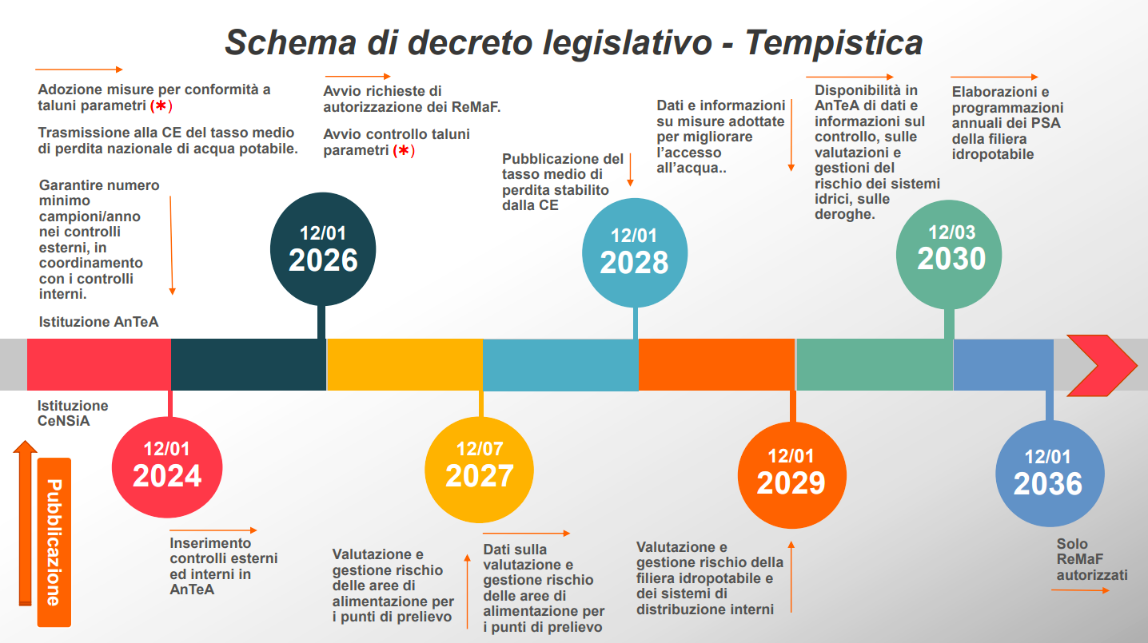
TEMPI DI ATTUAZIONE DELLE PRINCIPALI DISPOSIZIONI

Slide 11
Valutazione dei rischi attraverso un PSA
L’evoluzione delle conoscenze in materia di analisi del rischio hanno evidenziato le criticità delle strategie basate unicamente sulla verifica della conformità del prodotto finito ovvero, nello specifico dell’acqua potabile, la rispondenza ai valori di parametro, spostando l’attenzione verso la realizzazione di un sistema di valutazione e gestione del rischio esteso all’intera filiera idrica.
Approccio retrospettivo
(attuazione di misure correttive sulla base di non conformità)
Approccio preventivo
(riduzione della probabilità di un evento pericoloso tramite valutazione rischi).
La valutazione e gestione del rischio relativa alla filiera idro-potabile è effettuata dai gestori idropotabili per la prima volta entro il 12 gennaio 2029, riesaminata a intervalli periodici non superiori a 6 anni e, se necessario, aggiornata.

Slide 12
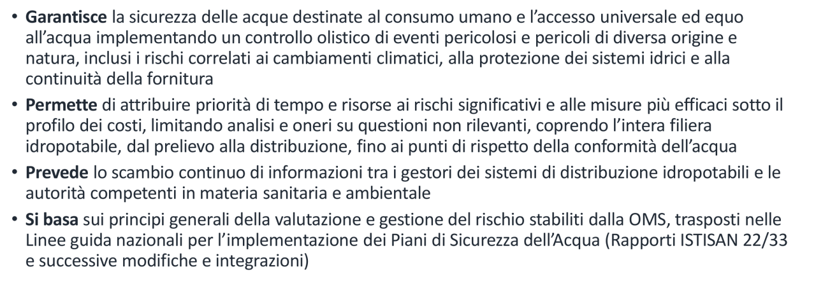
L’approccio alla sicurezza dell’acqua basato sul rischio:

Slide 13
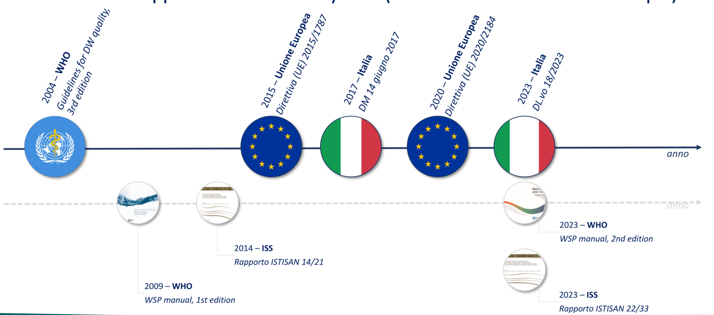
Cronistoria dell’approccio ai PSA (WSP)

Slide 14
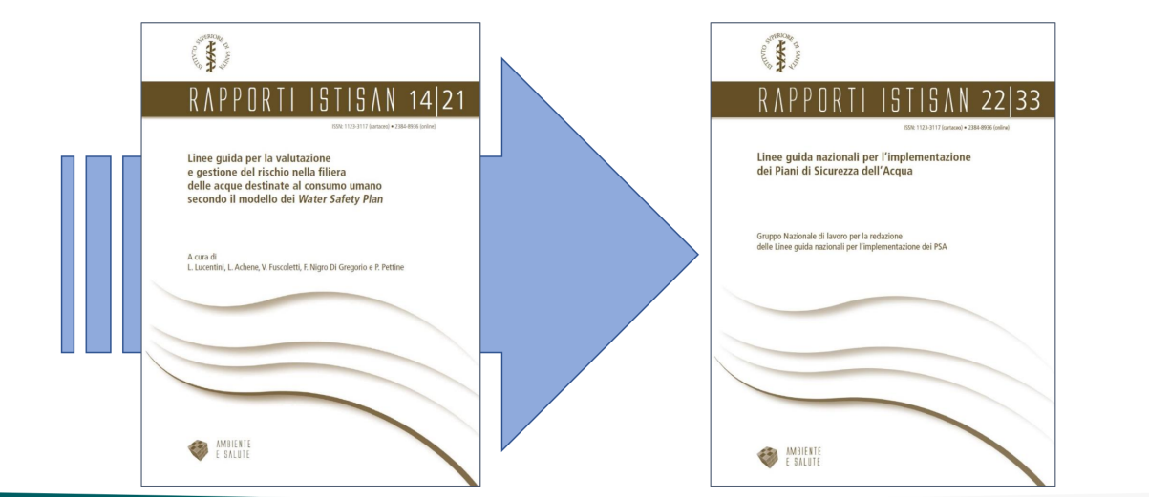
Evoluzione delle Linee Guida
Le nuove Linee Guida 22/33 rappresentano la revisione, in sostituzione, delle precedenti Linee Guida edite nel 2014, con l’intenzione di riposizionare i criteri e i metodi che presiedono ai PSA, anche alla luce del D.Lgs 18/2023.

Slide 15
Moduli (step) per lo sviluppo di un PSA
STEP 1: Formazione di un team multidisciplinare e struttura del cloud del PSA
STEP 2: Descrizione del sistema idrico
STEP 3.1 e STEP 3.2: Identificazione dei pericoli e degli eventi pericolosi e valutazione dei rischi ad essi correlati
STEP 4: Valutazione delle misure di controllo esistenti, della loro efficacia e rivalutazione dei rischi
STEP 5: Definizione delle priorità d’intervento e sviluppo dei piani di miglioramento
STEP 6: Monitoraggio operativo ed azioni correttive
STEP 7: Verifica del PSA
STEP 8: Procedure di gestione e documentazione del PSA
STEP 9: Attività di supporto e comunicazione
STEP 10: Piani di emergenza e riesame del sistema

Slide 16
La qualità dell’acqua potabile
Potabile è un’acqua che può essere consumata da chiunque, nell’arco dell’intera vita, senza pregiudizio per la salute, tuttavia i parametri che definiscono la potabilità di un’acqua non sono universalmente definiti, dipendendo da svariati fattori tra i quali:
l’evoluzione delle conoscenze scientifiche,
l’evoluzione delle tecniche di indagine di laboratorio,
l’evoluzione dei materiali a contatto con l’acqua,
l’evoluzione dei processi di trattamento dell’acqua,
l’evoluzione delle normative in campo ambientale e sanitario,
esigenze ambientali e sociali in differenti aree del pianeta.

Slide 17
Acqua di ieri, di oggi e di domani
L’acqua che beviamo oggi è migliore di quella di ieri, e quella che berremo domani sarà di migliore qualità rispetto a quella odierna, questo grazie a una legislazione del settore sempre più cautelativa nei confronti del consumatore.
Il rispetto delle nuove indicazioni previste dalla direttiva (UE) 2020/2184 (e dai vari recepimenti nazionali) richiederà ai gestori del SII nuovi sforzi per distribuire acqua buona e sicura, conforme ai nuovi elevati standard qualitativi e nel rispetto dell’ambiente.

Slide 18
Grazie per l’attenzione
info@giorgiotemporelli.it

Slide 19
un progetto

